Slide 1
Федеральное государственное бюджетное образовательное учреждение высшего образования «Красноярский государственный медицинский университет имени профессора В.Ф. Войно-Ясенецкого» Министерства здравоохранения Российской Федерации Фармацевтический колледж
Лицензирование фармацевтической деятельности
Работу выполнила:
Студентка 302-11 группы
Отделения «Фармация»
Шалыгина Полина
Работу проверила:
Преподаватель дисциплины
Организация экономики фармации
и ее структурных подразделений
Анишева Л.А.

Slide 2
Под лицензированием понимают разновидность контроля осуществляемого государством, который направлен на защиту прав, здоровья и нравственности граждан, а также их законных интересов, обеспечивает безопасность и оборону страны.
Фармацевтическая деятельность относится к лицензируемым видам деятельности.
Цель лицензирования – предотвращение ущерба правам, законным интересам, жизни или здоровья граждан.

Slide 3
Лицензия на фармацевтическую деятельность - документ, позволяющий оказывать услуги и выполнять работы юридическим лицам в сфере обращения лекарственных средств для медицинского и ветеринарного применения.

Slide 4
Перечень нормативных документов, регламентирующих лицензирование фармацевтической деятельности:
Федеральный закон от 04.05.2011 N 99-ФЗ (ред. от 18.02.2020) «О лицензировании отдельных видов деятельности»;
Постановление Правительства РФ от 22.12.2011 N 1081 (ред. от 21.02.2020) «О лицензировании фармацевтической деятельности» (вместе с «Положением о лицензировании фармацевтической деятельности»);
Постановление Правительства РФ от 22.12.2011 N 1085 (ред. от 04.04.2020) «О лицензировании деятельности по обороту наркотических средств, психотропных веществ и их прекурсоров, культивированию наркосодержащих растений»

Slide 5
Лицензионные требования для осуществления фармацевтической деятельности:
Наличие помещений и оборудования, необходимых для осуществления фармацевтической деятельности;
Наличие у руководителя организации высшего фармацевтического образования и стажа работы по специальности не менее 3-х лет, либо среднего фармацевтического образования и стажа работы по специальности не менее 5-ти лет; сертификата специалиста;
Наличие работников, заключивших с ним трудовые договоры, имеющие высшее или среднее фармацевтическое образование, сертификат специалиста.

Slide 6
Лицензионные требования на деятельность по обороту наркотических средств и психотропных веществ, их прекурсоров.
Справки об отсутствии у работников заболеваний наркоманией, токсикоманией, хроническим алкоголизмом, выданные медицинским учреждением;
Заключение органов по контролю за оборотом НС и ПВ: об отсутствии судимости, о соответствии объектов и помещений, установленным требованиям к оснащению объектов;
Наличие в штате аптечной организации перечня работников, имеющий среднее/высшее дополнительное образование и спец.подготовку в сфере оборота НС и ПВ.
Лицензирование фармацевтической деятельности осуществляет Федеральная служба по надзору в сфере Здавоохранения

Slide 7
Виды фармацевтических лицензий:
Фармацевтическая лицензия на розничную торговлю лекарственными средствами

Slide 8
Фармацевтическая лицензия на оптовую торговлю лекарственными средствами

Slide 9
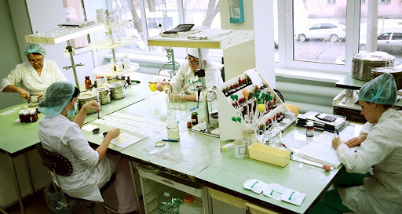
Фармацевтическая лицензия на производство лекарственных средств

Slide 10
Перечень документов, представляемых в лицензирующий орган, для получения лицензии:
Заявление (по установленной форме № 547-Пр/12)
К заявлению прилагаются:
Копии учредительных документов (заверенные нотариусом). В уставе предприятия (учреждения) должна быть отражена фармацевтическая деятельность;
Свидетельство о государственной регистрации соискателя лицензии в качестве юридического лица, индивидуального предпринимателя (заверенное нотариусом);
Свидетельство о постановке соискателя лицензии в качестве юридического лица, индивидуального предпринимателя на учет в налоговом органе (заверенное нотариусом);
Копии документов, подтверждающих право собственности или иное законное основание использования помещений для осуществления лицензируемой деятельности;

Slide 11
Копии документов, подтверждающих право собственности или иное законное основание использования оборудования для осуществления лицензируемой деятельности (экспликация) или в произвольной форме;
Положение об аптечном учреждении, утвержденное учредителем;
Копия выданного в установленном порядке санитарно-эпидемиологического заключения о соответствии помещений требованиям санитарных правил;
Копии о высшем или среднем фармацевтическом образовании и сертификатов специалиста;
Копии о необходимом стаже работы;
Уведомление территориального органа Федеральной службы государственной статистики;
Оригинал документа, подтверждающий оплату государственной пошлины за рассмотрение лицензирующим органом заявления о предоставлении лицензии;
Опись документов (в 2-ух экземплярах)

Slide 12
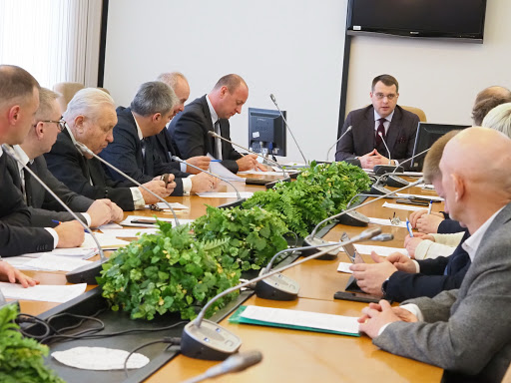
В течение 3-х дней принимается решение о правильности поданных документов. Если есть несоответствия, то соискателю лицензии дается 30 дней на исправление. В течение 45 рабочих дней орган, осуществляющий проверку принимает решение о предоставлении лицензии.

Slide 13
Лицензия на фармацевтическую деятельность с момента ее получения бессрочна.
Действие лицензии прекращается в следующих случаях:
При предоставлении в лицензирующий орган заявления о прекращении лицензируемого вида деятельности;
При прекращении физическим лицом деятельности в качестве индивидуального предпринимателя;
При наличии решения суда об аннулировании лицензии.

Slide 14
Спасибо за внимание !!!

